Slide 1
Demostración de los Programas Realizados
YULL Darío Bohorquez Clemow
1002227696
Inducción a la informática

Slide 2
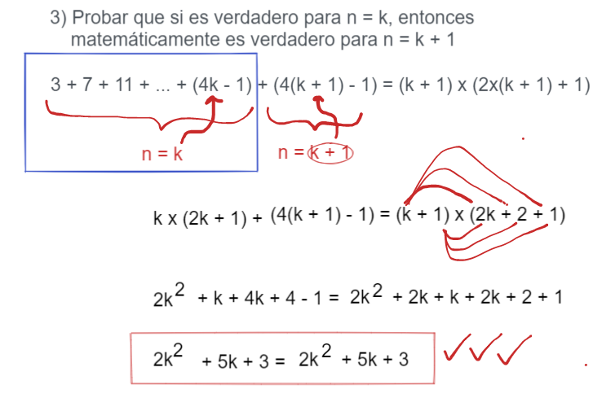
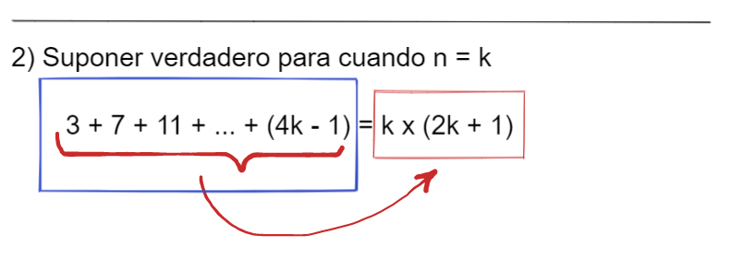
Teorema de Inducción

Slide 3
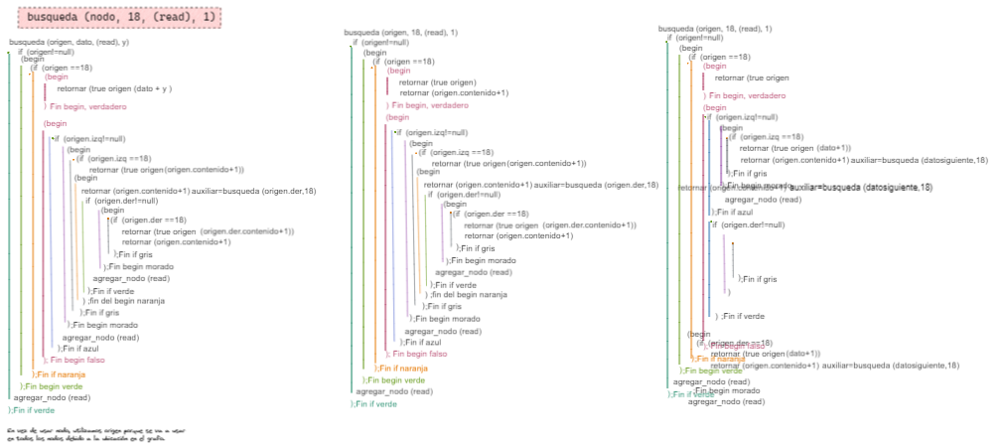
Nodos

Slide 4
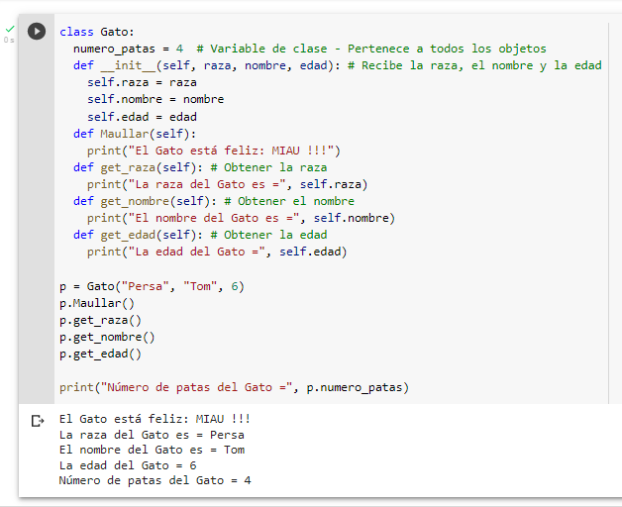
Clase (Gatos)

Slide 5
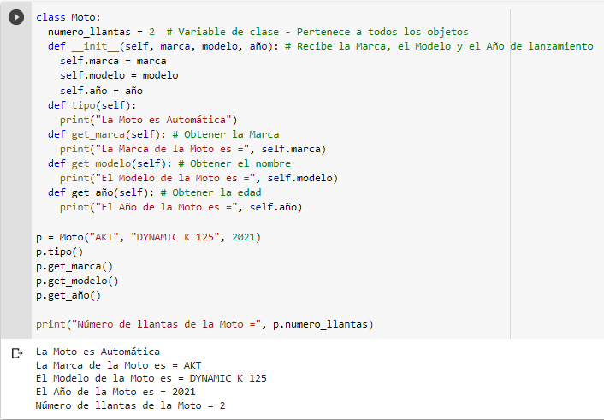
Clase (Motocicletas)

Slide 6
